Slide 1
SAINT-GOBAIN

Slide 2
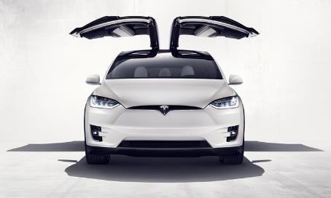
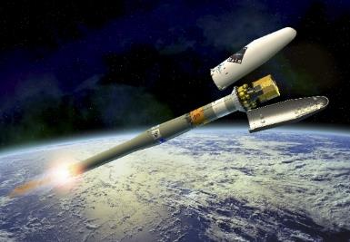
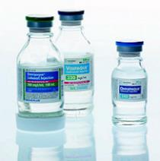
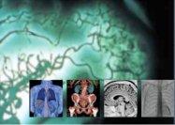
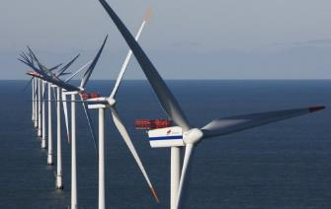
Høykvalitetsprodukter for lavutslippssamfunnet
IPhone
Tesla Model X
ESA Herschel Satellite
GE Omnipaque®/Visipaque® contrast media
Vestas Windmill
REC Solar Panel
Utviklet i samarbeid med våre kunder
Produsert ressurseffektivt basert på fornybar energi

Slide 3
Visjon
Å sikre tilvekst og konkurransedyktig prosessindustri som opererer innenfor rammeverket av Paris-avtalen i Norge.

Slide 5
Misjon
Eyde-klyngen skal være den nasjonale innovasjonsstrukturen som bidrar til å sikre den globalt ledende posisjonen for klyngen av norsk prosessindustri, og som leverer i henhold til målsettingen i Veikart for prosessindustrien - økt verdiskaping med nullutslipp i 2050.

Slide 6
Hovedmål
Gjennom samhandling skal Eyde-klyngen bidra til å:
Sikre kjernebedriftenes
konkurransekraft i
lavutslippssamfunnet
Styrke verdikjeden rundt
prosessindustrien – utvikle nye
lønnsomme verdikjeder knyttet
til bærekraftige utviklingsprosjekter
Utvikle og spre verdensledende
teknologi for bærekraftig
prosessindustri

Slide 8
Eyde-modellen
Åpenhet & Engasjement

Slide 9
HMS
Deling av kompetanse
Utvikling av ideer
NEW
NodeEydeWomen
Pilot/FoUoI
Logistikk
Lean
Automasjon
Human
Resources
Energi
Prosjekt-
ledelse
Trebearbeiding
Lab
Vedlikehold

Slide 10
Working together for a Circular economy

Slide 11
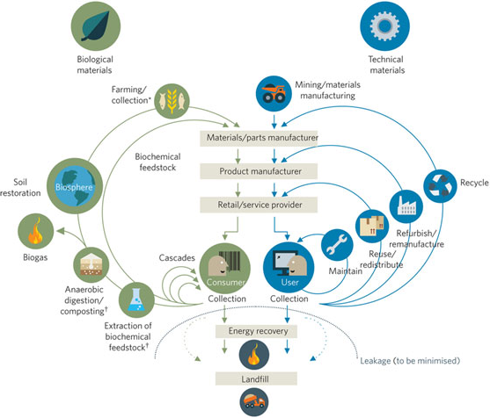
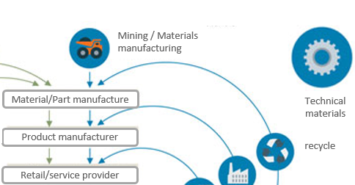
Circular Economy Value Chains
Farming/
collection
Biological
materials
Material/Part manufacture
Technical
materials
Biochemical
feedstock
Product manufacturer
recycle
Restoration
Retail/service provider
Refurbish/
remanufacture
biogas
cascades
Reuse/redistribute
maintain
Anaerobic
digestion/
composting
collection
collection
Extraction of
biochemical
feedstock
Energy recovery
Leakage (to me minimized)
landfill
Illustration from Ellen MacArthur foundation

Slide 12
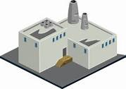
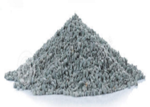
Co-developed projects: Accelerating the development for smarter production with less resource and energy usage to ensure sustainable footprint
Eyde Circular Economy
Emissions
Eyde Future
Materials
Eyde battery
Eyde BioCarbon
Brilliant
Industry
Industry 4.0
Hydrogen
Waste to Value
Urban Mining
Heat Energy
Finished products
By products
Side streams
Raw Materials

Slide 13
EYDE cluster activities
Projects
Eyde competence
Eyde Leader
Eyde trainee
Eyde Operator
X-factor
Eyde Schools
Eyde Circular Economy
Eyde Future
Materials
Eyde Bio-Carbon
Zero waste (wood)
New business flows
Eyde logistics
Eyde battery
Waste to Value
Brilliant
Industry
ENSENSE
Future Robotics
Hydrogen
PyroBioCarbon
Digital tools
Future laboratory
Urban Mining
Heat Energy
Eyde CBM
Nordic Symbiosis
Finished products
Energy mix
By products
Side streams
Raw Materials

Slide 14
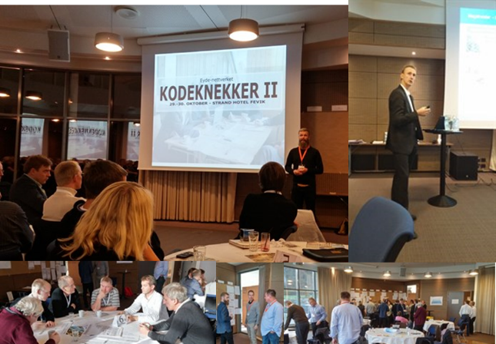
KNEKKE KODER
i fellesskap

Slide 15
Utvikler talent og kompetanse for det grønne skifte
Eyde Lærling
Eyde Trainee
Eyde Operatør
Eyde Rekruttering
Eyde Leder

Slide 16
Eyde Leder
– Studieprogram i bærekraftig prosessindustri i samarbeid med UiA
Deltakerne får
Nettverk
Motivasjon
Felles kultur
Og utvider horisonten
Hensikt med kurset:
Utvikle «endringsledere» blant 1. linje- og mellom-ledere.
Fokus på endringsledelse, bærekraftig omstilling og sirkulær økonomi.
Praktisk informasjon:
10 studiepoeng
Bachelornivå
Masternivå
Studietur
Studentoppgave
5 samlinger á 2 dager
1 års varighet
Kursavgift 25 000,-
Studentoppgave er basert på reelle problemstillinger i bedrifter, løses i grupper og presenteres i bedriften
Samling 1
Om å arbeide
med mennesker
Bærekraftige arbeidsprosesser
Samling 2
Samling 3
Samling 4
Samling 5
Bærekraft og strategi
Business systems og industriell fremtid
Introduksjon
- Sirkulær økonomi
- Veikart for prosessindustri
- Bærekraft
- Ressurseffektivitet
- Industri 4.0
- Lean / ressurseffektivitet
- Reindustrialisering
- Intro Eyde-klyngen
- Den norske modellen
- Innovasjons- utfordringer
- Globale utfordringer
- Hva er god ledelse?
- Endringsledelse,
- Lærende organisasjoner,
- Samspill mellom mennesker
- Motivasjon
- Utvikling og bærekraft
- Industrielle utfordringer
- Den norske modellen
- Kommunikasjon
Notes:
2012 – Visjonær enighet på toppledernivå om å ha hovedfokus på en bærekraftig utvikling.
Gjennomførte en kodeknekkersamling som løftet opp fokuset på å ha med hele organisasjonen på dette løftet.
Resulterte i et ønske om kompetanseheving blant 1. linje ledere og mellomledere – som ble EVU kurset Eyde Leder. (4. Gjennomføring går nå)

Slide 17
Eyde Operatør = Prosessindustri+
Et prosjekt i samarbeid med Sørlandet Fagskole, Fagskolen i Kristiansand og Norsk Industri.
Det grønne skiftet, teknologisk utvikling og et stadig økende omstillingstempo setter andre krav til dagens-, og fremtidens operatører enn tidligere.
Endringene bedriftene står ovenfor skaper et behov for at eksisterende arbeidskraft utvikler sin kompetanse til å favne bredere enn konkrete avgrensede fagfelt.
Mål: 1 årig (60 fagskolepoeng) NOKUT-godkjent studieprogram.
Notes:
Strategisamling 2016 – et ønske om kompetanseløft hos operatører.
Lav utskiftning av ansatte i bedriftene – de blir værende lenge – høy omstillingstak setter andre krav til ansatte enn tidligere.
Jobbet sammen med fagskolene og våre bedrifter det siste året. Både fagansvarlige i bedriftene, ledere og operatører har vært samlet til workshops.
Vi dannet arbeidsgrupper på bakgrunn av fag/kompetanseområder bedriftene mener er viktige fremover, og jobbet oss frem til en studieplan. Den er nå levert til NOKUT. Nasjonalt organ for kvalitet i utdanningen.

Slide 18
Eyde Rekruttering
I Eyde-klyngen har vi det siste året løftet opp utfordringer knyttet til dagens og fremtidens rekruttering av arbeidskraft til våre medlemsbedrifter.
Utfordringer:
Få nok lærlinger
Fremtidig rekruttering til lab
Prosjektgruppe
Jan Erik Narvesen (Hennig Olsen Is)
Deanna Hasselrud (Elkem)
Kjell Blandhol (Elkem)
Monica Iren Alvestad (GE)
Svein Mossfjell (Glencore)
Lena Andreassen (Saint Gobain)

Slide 19
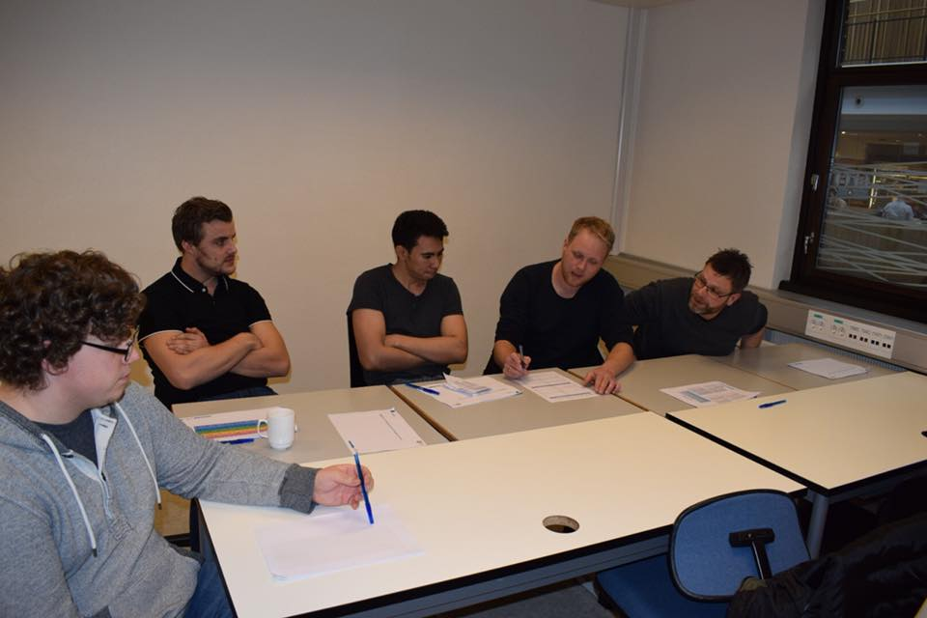
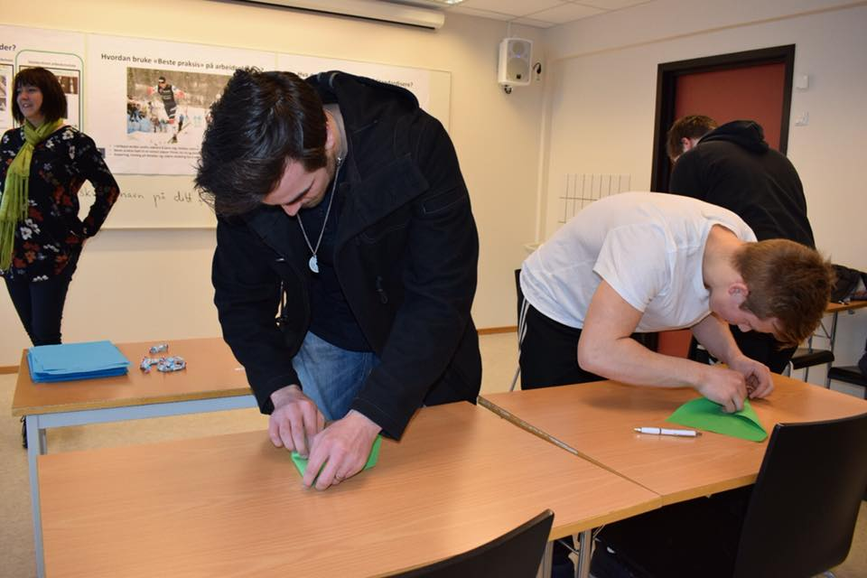
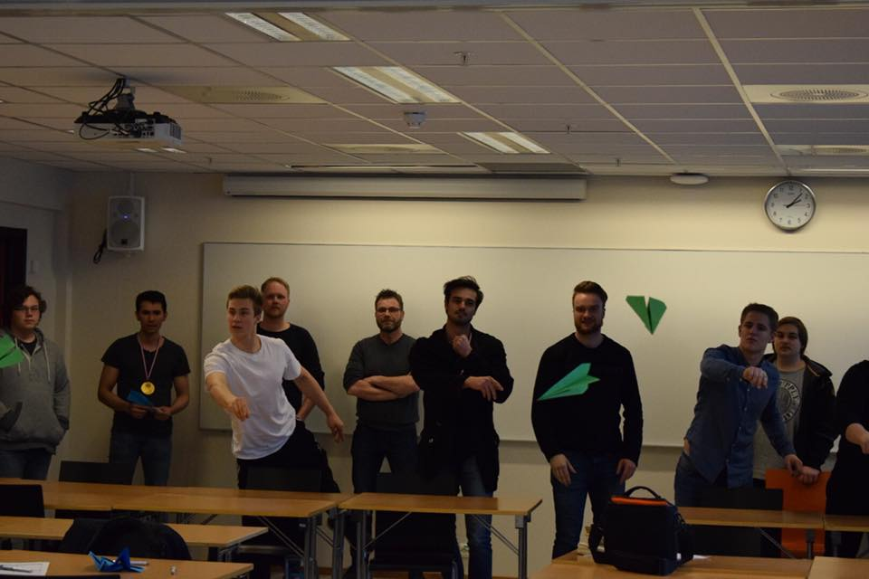
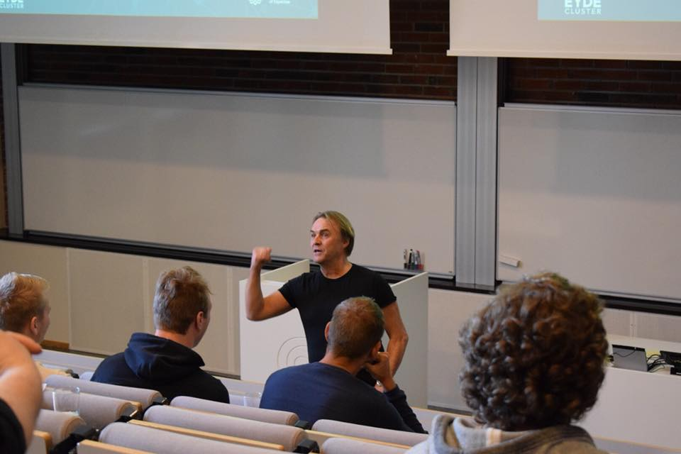
Eyde Lærling
Hvert 2. år arrangeres en felles dag for opplæring i HMS og Lean
Nettverksbygging og erfaringsdeling
Ser på muligheter for en garanti for lærlingplasser i lab/kjemi
Aktive i prosesser mot fylke i forhold til utdanning som tilbys i regionen

Slide 20
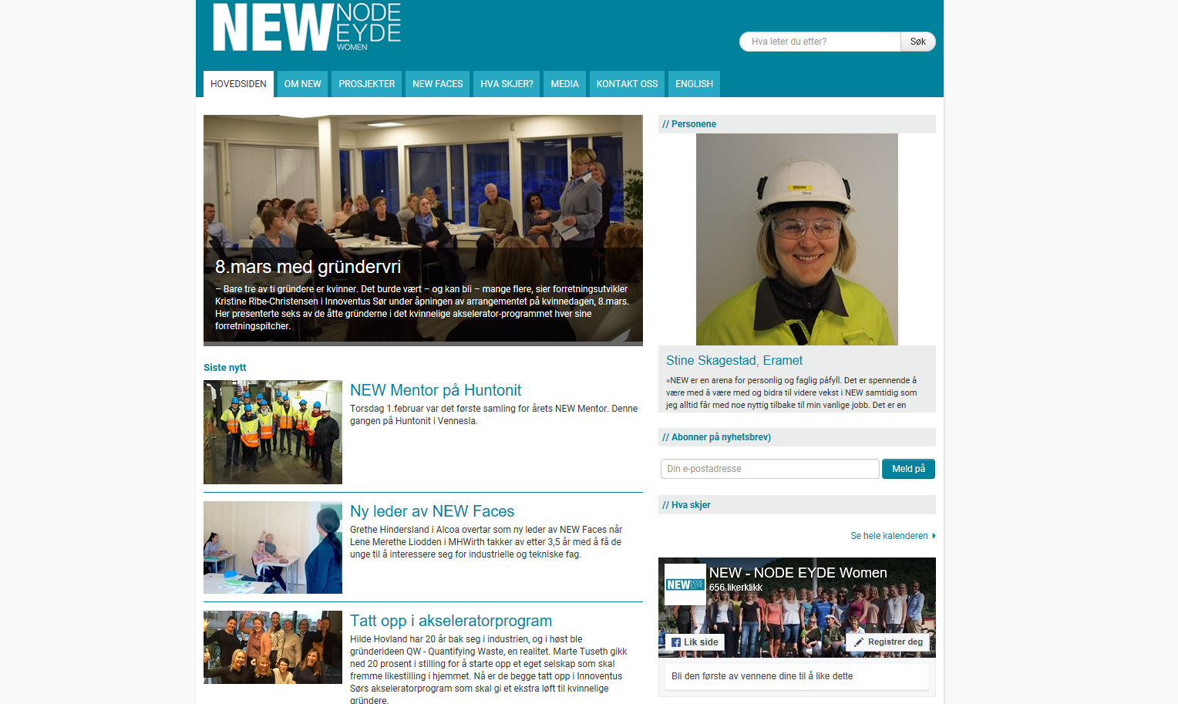

Slide 21
On-going projects
IN Innv.ramme
SKF
NFR / IN
Administrative
Technical
Development of formal
structure
Development of broader partnerships
SINTEF, NTNU, SFI Metal Production, IFE, Mefos, Teknova…..
Development of national technology and knowledge sharing platforms
Norsk Industri “veikart” partners
………
Platform / Infrastructure for spin-offs
Maturity level
0
R&D
LEAN
Auto-
mation
Energy
Competence groups
others
Maturity level
1
Informal cooperation
projects
Monitoring High Temp
Machine Vision
Thermography
Future lab
Hydrogen
Urban Mining
Heat Energy
Maturity level
2
Formal pre-projects
(funded)
Future Robotics
SKF
→2018
Marketing Pilot
Brilliant Ind
SKF
Eyde Battery (2)
SKF
→2018
→2018
ENSENSE
RFF
Waste to Value
BIA
→2019
→2018
Established projects
(> 2 year incl. funding)
Maturity
level
3
Eyde BioCarbon
BIA
→2018
BioCarb+
BIA
→2017
WP5
WP1
WP2
Eyde Innovation Center
Brilliant Industry
Circular Economy

Slide 22
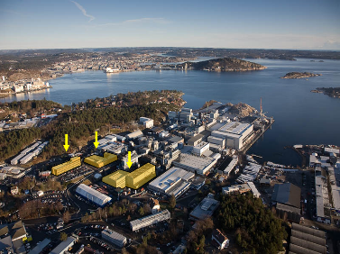
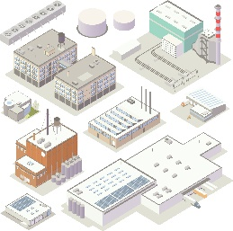
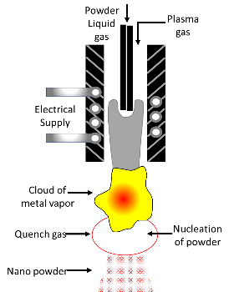
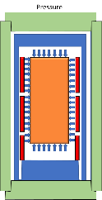
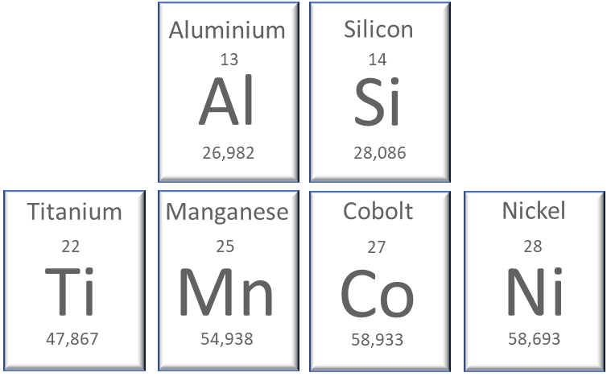
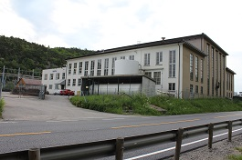
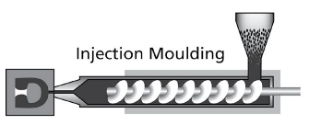
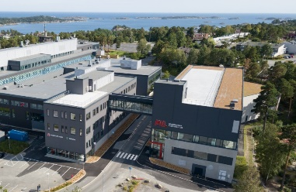
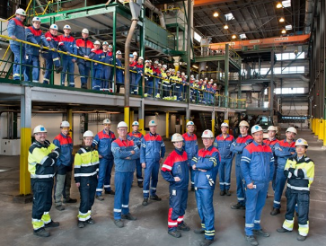
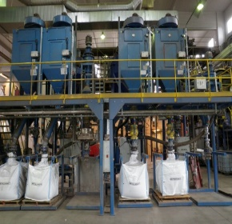
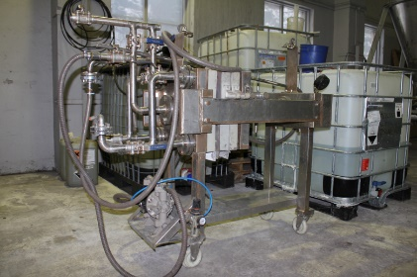
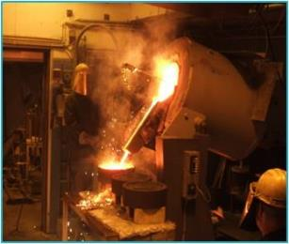
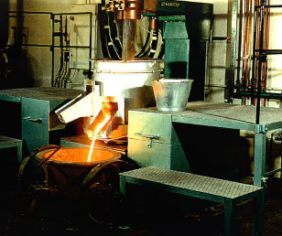
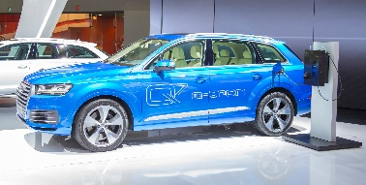
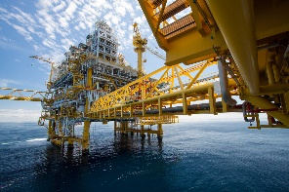
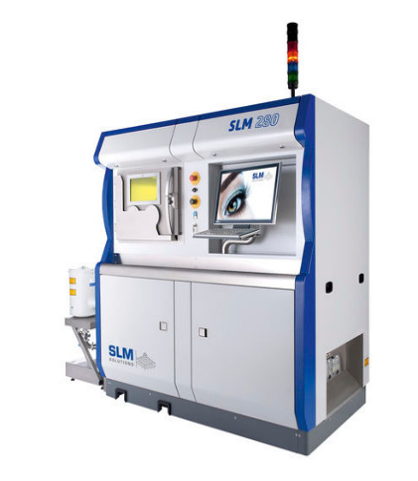
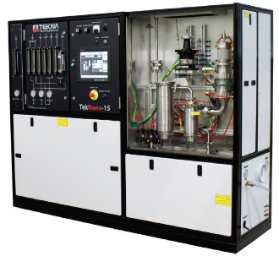
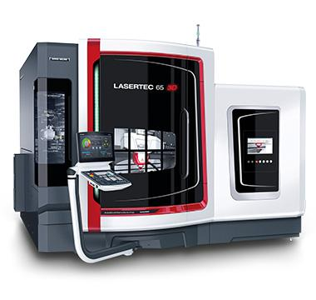
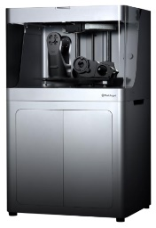
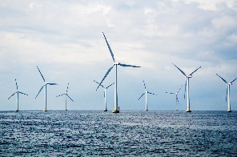
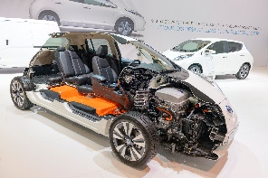
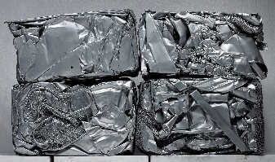
Process flow
Partners
Materials
Powders
Additive Manufacturing
Pyrometallurgy
Hydrometallurgy
Size reduction
Classification
Separation
Plasma systems
Nano/Spheroidization
Atomization
Milling/classification
3D printing metals
Iso-static pressing
Injection Moulding
Green Energy Network
Circular
Solutions
Industrial scale piloting
Markets
Additive Manufacturing
Electronics
Aviation
Automotive
Oil & Gas
Energy Solar
Energy Wind
Energy battery
Recycling

Slide 23
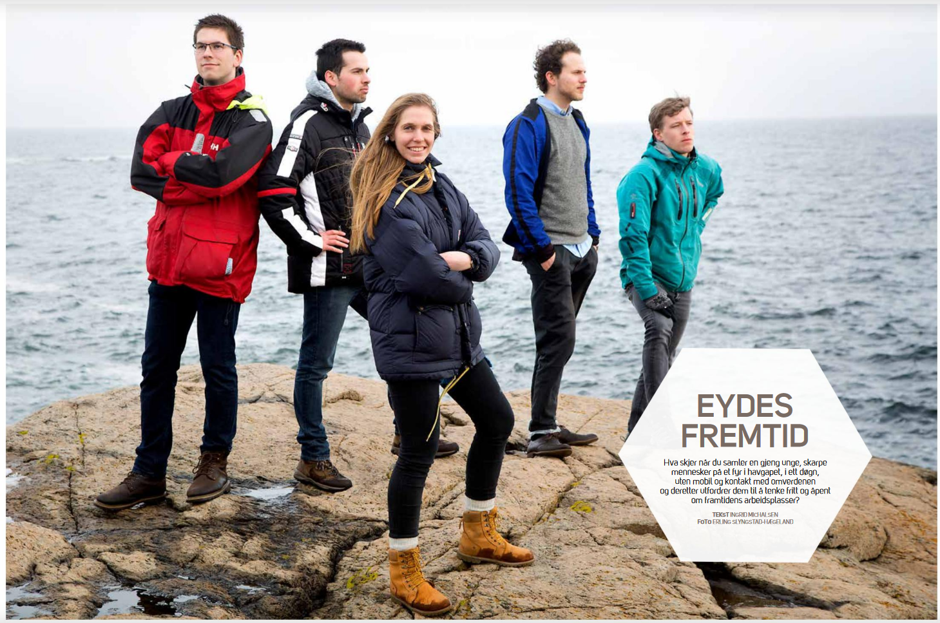
Notes:
Vi har etbalert en gruppe med unge sivilingeniører og phd’er fra UiA og våre medlemsbedrifter. Denne gruppen er laget for å utfordre et etablert tankesett I en industry med lang fartstid.
Gruppens mandate er å være utfordrere, speidere etter megatrender, teknologisk utvikling.
Deltakerne må ha høyere utdanning på masternivå og være under 38 år.

Slide 24
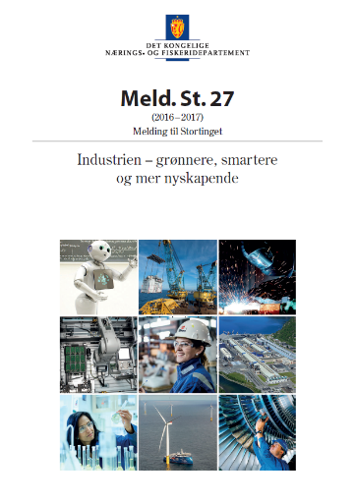
Fra Veikart til Industripolitikk
http://www.gronnkonkurransekraft.no/files/2016/10/Norsk-industri-Veikart-for-prosessindustrien-Økt-verdiskaping-med-nullutslipp-i-2050.pdf
http://www.gronnkonkurransekraft.no/files/2016/10/Strategi-for-grønn-konkurransekraft.pdf
https://www.regjeringen.no/contentassets/02d09ccf18654070bc52e3773b9edbe1/green_competitiveness_executive_summary_nobember_2016.pdf
https://www.regjeringen.no/contentassets/9edc18a1114d4ed18813f5e515e31b15/no/pdfs/stm201620170027000dddpdfs.pdf

Slide 25
«Regjeringen vil legge til rette for at vi kan videreutvikle konkurransefortrinnene de fornybare energiressursenegir oss.»
Vi har en prosessindustri basert på norsk vannkraftsom er helt i front på energieffektivitet og lave klimagass-utslipp. (…). Vi er helt i tet på elektrifisering av nye sektorer, og vi har næringsmuligheter innen områder som grønne datasentre og batteriteknologi. Norges ambisjon bør være å bruke det forspranget vi har til å søke nye muligheter i skjæringspunktet mellom teknologi og ren elektrisitet»

Slide 26
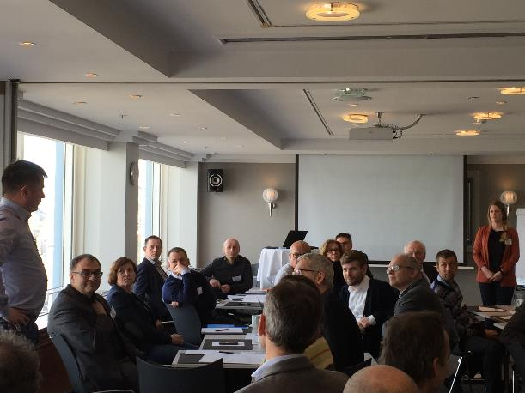
PROSESS21
Strategiorgan med ansvar for operasjonalisering av veikartets ambisjoner

Slide 27
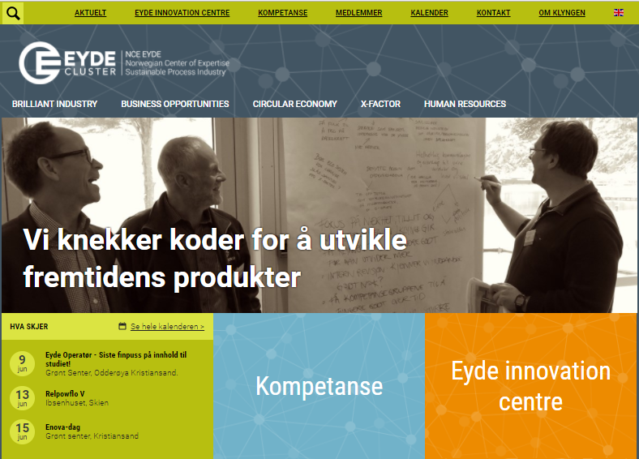
Vil du vite Hva skjer
i Eyde-klyngen?
Abonner på vårt nyhetsbrev
via eydecluster.com
Facebook-Eyde-klyngen

Slide 28
Eyde i tall
 | 2015 | 2016 | 2017
Medlemmer | 33 | 38 | 45
Deltakere | 511 | 473 | 545
Møteplasser | * | 124 | 183
Felles nye innovasjonsprosjekter | 10 | 22 | 17
Utløste FoU-midler | * | 54 MNOK | 87,4 MNOK
Utløste EU-midler | 0 | 0 | 14,5 MNOK
Medieoppslag | 38 | 47 | 31
Sosiale medier | * | 1268 | 1784
* Ikke sammenlignbare tall tilgjengelig

